Slide 1
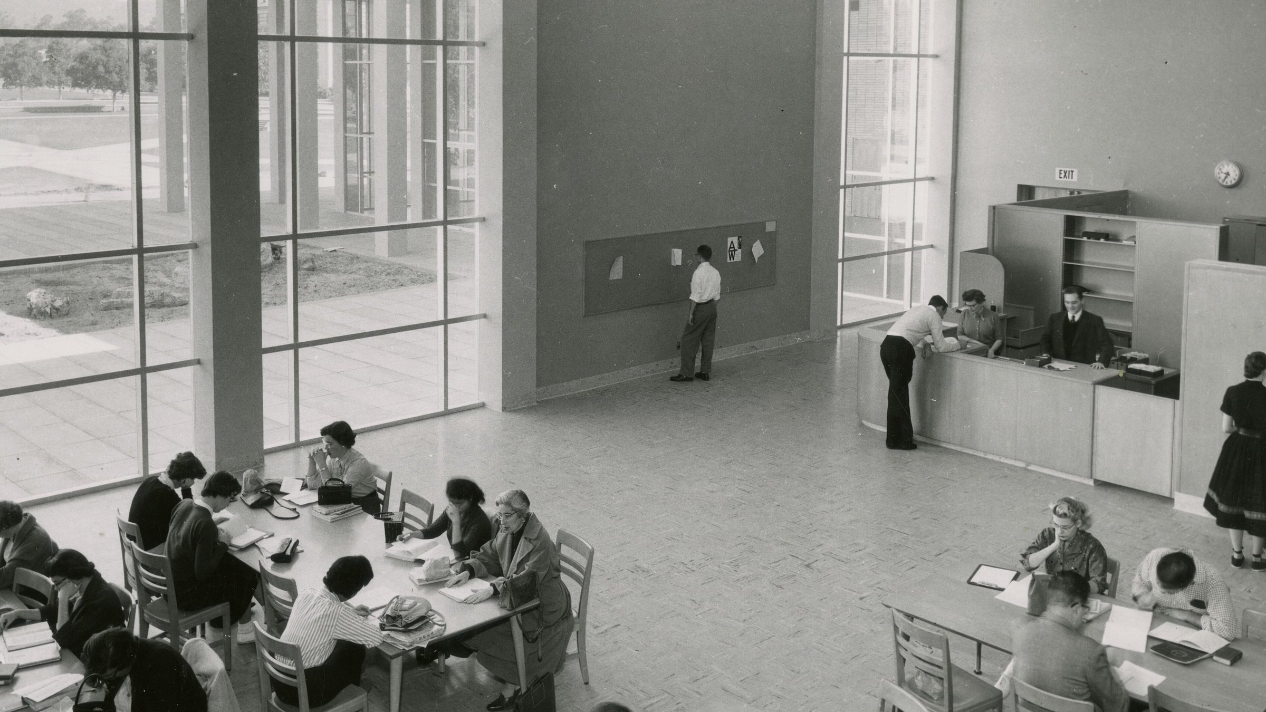
ȘEDINȚA ÎNTÂI
De ce management strategic în sănătate?
Management strategic în sănătate
Servicii și politici de sănătate publică, anul II
Conf. univ. dr. Adrian Pană
Sursa: foto UCLA Library University Archives · CC0 · Wikimedia Commons (sală de lectură)
Notes:
Titlul acestei ședințe pune o întrebare: de ce management strategic în sănătate? Începem cu o situație pe care o cunoașteți din proprie experiență: sesiunea.

Slide 2
ÎNTREBAREA DIN TITLU
De ce management strategic în sănătate?
UN RĂSPUNS PROVIZORIU
O organizație de sănătate are mereu mai multe lucruri de făcut decât oameni, timp și bani, iar lumea din jurul ei se schimbă în timp ce le face.
Organizațiile care nu se adaptează devin, treptat, tot mai puțin relevante.
Cursul a fost refăcut după observațiile studenților.
Sursa: Ginter, Duncan și Swayne, The Strategic Management of Health Care Organizations, ed. a 8-a, 2018.
Notes:
Un prim răspuns, provizoriu, se poate da încă de acum. O organizație de sănătate are întotdeauna mai multe lucruri de făcut decât oameni, timp și bani, iar lumea din jurul ei se schimbă în timp ce le face.

Slide 3
HARTA ȘEDINȚEI
Două ore, de la sesiune la spitalul județean
0′
20′
45′
55′
80′
105′
120′
Sesiunea
Spitalul județean
Harta și busola
Patru întrebări
Testul
Pauză
Trei întrebări
Orar sau din mers?
O manageră nouă, trei semnale
Un spital nu este un ceas
Planul uitat în sertar
Trei termeni noi: strategia · managementul strategic · procesul strategic. Nimic din ce faceți în sală nu se notează.
Notes:
Jumătate din timp lucrați voi: votați, discutați în perechi, argumentați în tabere și urmăriți o scenă jucată de colegi. Nimic din ce faceți în sală nu se notează.

Slide 4
CUM SUNTEȚI EVALUAȚI
Ce se notează și cât contează
50%
35%
15%
Examenul scris
Planul strategic al echipei
Cinci produse de seminar
36 de grile, în sesiune
prezentare de 10–12 minute
câte 0, 1 sau 2 puncte
Obligatoriu: cel puțin 5 la examen și la proiect; prezență la cel puțin 30%.
Nu se notează: votul, discuțiile din sală, testele de la final.
Notes:
Votul pe telefon, discuțiile din sală și testele formative de la sfârșitul cursurilor nu se notează. La restanță sau la mărire refaceți numai examenul; notele de cel puțin 5 la proiect și la produse se păstrează.

Slide 5
CINCI EXAMENE, O SINGURĂ SESIUNE
MENTIMETER · ANONIM
Cum vă pregătiți, de obicei, pentru sesiune?
Întrebarea din titlu începe cu una mai apropiată: de ce are nevoie un student de strategie în sesiune? Cinci examene și mai puține zile decât v-ar trebui.
A
Îmi fac un orar și îl urmez
B
Învăț din mers, după ce aflu ce se cere
C
Îmi fac un orar, dar îl schimb pe parcurs
D
Nu mă gândesc dinainte; încep când începe sesiunea
Un singur vot, pe menti.com: codul apare pe ecranul Mentimeter.
Notes:
Peste câteva săptămâni începe sesiunea. Unii colegi își fac din prima săptămână un orar; alții învață din mers. Se poate face și câte puțin din amândouă.

Slide 6
PERECHI
CU COLEGUL DE BANCĂ
Dintre voi doi, cine are o strategie pentru sesiune?
Nu contează cine are orarul cel mai frumos. Contează cine știe încotro merge, ce a hotărât să lase deoparte și când își schimbă planul.
Notes:
Cine își face un orar și nu îl schimbă niciodată riscă să piardă zile prețioase cu un examen care s-a dovedit mai ușor. Cine învață numai din mers ajunge în ultima săptămână cu două examene grele și fără timp pentru niciunul.

Slide 7
DIN DISCUȚIE RĂMÂN TREI LUCRURI
O strategie nu este un orar desenat în culori
Un student poate avea un orar perfect și nicio strategie, dacă nu îl respectă.
1
Strategia înseamnă și renunțare: nu puteți învăța totul la fel de bine, deci hotărâți unde nu insistați.
2
Strategia se vede în ce faceți zi de zi, nu în ce v-ați propus în prima săptămână.
3
Notes:
Din discuție merită să rămână trei lucruri: o strategie nu înseamnă un orar desenat în culori, o strategie înseamnă și renunțare, iar strategia se vede în ce faceți zi de zi.

Slide 8
UN PRIM RĂSPUNS
Un spital trăiește sesiunea voastră, la scară mare
Mai mult de făcut decât resurse
Managementul strategic: cum își hotărăște organizația direcția, ce face și ce nu face.
1
O lume care se schimbă
2
Decizii pentru mii de oameni
3
„Să termin sesiunea fără restanțe”: o dorință. Orarul făcut pentru asta: un început de strategie.
Sursa: Ginter, Duncan și Swayne, 2018.
Notes:
Un spital, o direcție de sănătate publică sau o casă de asigurări de sănătate se află zilnic în situația voastră din sesiune, la o scară mult mai mare. Managementul strategic nu înseamnă numai reacție la schimbare: organizația își imaginează ce ar putea deveni.

Slide 9
MENTIMETER · NOR DE CUVINTE
UN SINGUR CUVÂNT
Ce vă vine în minte când auziți cuvântul „strategie”?
Cuvintele cele mai frecvente apar mai mari. Păstrăm norul și punem aceeași întrebare la sfârșitul ședinței.
Notes:
Un singur cuvânt, primul care vă vine în minte. Norul se păstrează până la sfârșitul ședinței.

Slide 10
PRIMUL TERMEN NOU
Strategia
Un mod consecvent și relativ durabil de a urmări un scop: de la situația de azi la una dorită.
„Ce faceți în mod consecvent, an după an, ca să ajungeți unde vreți, inclusiv la ce renunțați pe drum.”
CONSECVENT
DE LA… LA…
Spitalul anunță chirurgia de o zi, dar investește numai în paturi obișnuite: strategia lui reală este alta, nescrisă.
Fără punctul de sosire, consecvența devine rutină.
Sursa: Ginter, Duncan și Swayne, 2018.
Notes:
Pentru sesiune, strategia nu este orarul de pe perete, ci regula pe care o urmați de fiecare dată când trebuie să alegeți: de exemplu, examenul cu cele mai multe credite primește primele zile.

Slide 11
SITUAȚIE CONSTRUITĂ PENTRU CURS
Spitalul și noua lui manageră
SEMNALUL 1 · URGENȚELE
Tot mai mulți pacienți în vârstă, cu boli cronice, nevăzuți la timp în altă parte.
Managera nouă a câștigat concursul. În primele luni, pe biroul ei ajung trei semnale.
SEMNALUL 2 · RAPORTUL LUNAR
Paturi goale pe unele secții, pacienți mutați pe altele. Fiecare șef își apără paturile.
SEMNALUL 3 · ORAȘUL
O clinică privată nouă a atras medici cu experiență și pacienții care își permit.
Spitalul nu există; povestea nu are cifre.
Notes:
Situația este construită pentru acest curs. Spitalul nu există, nu are nume și nu descrie o unitate reală; povestea nu conține cifre, pentru că orice cifră ar fi inventată.

Slide 12
ȘI O PROPUNERE POPULARĂ
MENTIMETER · ANONIM
Cu ce începe noua manageră?
Consiliul județean, care deține spitalul, propune o clădire nouă, cu mai multe paturi.
A
Acceptă clădirea nouă: mai multe paturi, mai puțină aglomerație
B
Închide secțiile cu paturi goale, ca să economisească bani
C
Rezolvă întâi problemele de la urgențe și se gândește apoi la restul
D
Își face un plan pe durata mandatului, înainte de orice decizie mare
Un singur vot, pe menti.com: codul apare pe ecranul Mentimeter.
Notes:
În același timp, consiliul județean, care deține spitalul, propune o clădire nouă, cu mai multe paturi. Este o propunere populară și ușor de anunțat. O singură variantă.

Slide 13
FIECARE VARIANTĂ ARE O LOGICĂ
Problema lor: sunt luate separat
Clădirea nouă: adaugă paturi unde există deja paturi goale; se umple cu aceiași pacienți.
Închiderea secțiilor: economisește bani, dar poate lăsa județul fără un serviciu de care va avea nevoie.
Urgențele întâi: sunt necesare, dar, fără o direcție, mâine apar alte urgențe.
Planul: pune întrebarea pe care celelalte nu o pun: încotro merge spitalul?
Notes:
Primele trei variante nu sunt greșite în sine; problema lor este că sunt luate separat. Fără o direcție, managera ajunge să conducă spitalul ca studentul care învață numai din mers.

Slide 14
PERECHI
CU COLEGUL DE BANCĂ
Care dintre cele trei semnale vi se pare cel mai greu de rezolvat?
Gândiți-vă cine pierde și cine câștigă dacă managera îl pune pe primul loc. Două minute.
Notes:
Gândiți-vă la cine pierde și cine câștigă dacă managera pune un semnal pe primul loc.

Slide 15
CE AR FACE MANAGERA
Legea cere un plan. Nu spune ce să scrie în el.
LEGEA NR. 95/2006
ORDINUL NR. 1384/2010
Contract de management pe cel mult 4 ani; evaluare anuală, pe baza indicatorilor de performanță.
Managerul elaborează planul de dezvoltare a spitalului pe perioada mandatului, pe baza nevoilor populației deservite.
Planul îl pregătește comitetul director; consiliul de administrație dezbate strategia.
Aici începe managementul strategic.
Sursa: Legea nr. 95/2006; Ordinul ministrului sănătății nr. 1384/2010 (modelul-cadru al contractului de management).
Notes:
Înainte de deciziile mari, managera are nevoie să înțeleagă ce se întâmplă, să aleagă o direcție și să stabilească reguli după care se vor lua deciziile mici. Nu este o amânare, ci singurul mod în care cele trei semnale pot fi tratate ca părți ale aceleiași probleme. Legea spune că managera trebuie să aibă un plan; nu spune ce să scrie în el.

Slide 16
AL DOILEA TERMEN NOU
Managementul strategic
Procesul de gândire strategică, de planificare strategică și de activitate strategică (punerea în practică, urmărirea și corectarea strategiei, zi de zi), prin care o organizație își stabilește direcția și își realizează misiunea și viziunea.
„A conduce o organizație cu direcție: te gândești, hotărăști, faci și te corectezi.”
te gândești
→
hotărăști
→
faci
→
te corectezi
Sursa: după Ginter, Duncan și Swayne, 2018 („strategic thinking”, „strategic planning”, „strategic momentum”); denumirile românești sunt ale cursului.
Notes:
În cuvinte de zi cu zi, managementul strategic înseamnă a conduce o organizație cu direcție: te gândești, hotărăști, faci și te corectezi. Definiția are trei părți, pe care Ginter, Duncan și Swayne le numesc, în engleză, „strategic thinking”, „strategic planning” și „strategic momentum”. În acest curs, ele se numesc gândirea strategică, planificarea strategică și activitatea strategică.

Slide 17
TREI PĂRȚI CARE SE SPRIJINĂ UNA PE ALTA
A gândi, a planifica, a pune în practică
Gândirea
Gândirea strategică: ce s-a schimbat? Semnalele pot avea o cauză comună.
Planificarea strategică: orarul; în spital, planul pe durata mandatului.
Planificarea
Activitatea
Activitatea strategică: zi de zi: vă țineți de orar și îl schimbați la nevoie.
Săgețile au două sensuri: un raport lunar o întoarce pe manageră la gândire.
Sursa: schemă redesenată după Ginter, Duncan și Swayne, 2018, capitolul 1; denumirile românești sunt ale cursului.
Notes:
Cele trei părți nu sunt etape care se termină una după alta. Autorii le desenează legate prin săgeți cu două sensuri, pentru că oricare dintre ele le poate relansa pe celelalte. O idee nouă a unui șef de secție poate întoarce întreaga echipă la planificare.

Slide 18
DE CE ÎN SĂNĂTATE, ȘI DE CE ACUM
MENTIMETER · ANONIM
Câte dintre spitalele României sunt private?
Cele trei semnale sunt construite, dar fiecare are un corespondent în datele reale. Estimați, pentru anul trecut:
A
Aproximativ unul din douăzeci
B
Aproximativ unul din zece
C
Aproximativ unul din trei
D
Aproximativ jumătate
Un singur vot, pe menti.com: codul apare pe ecranul Mentimeter.
Notes:
Cele trei semnale din caz sunt construite, dar nu sunt inventate din nimic. Fiecare are un corespondent în datele reale despre sistemul românesc de sănătate.

Slide 19
CELE TREI SEMNALE
Ce arată datele reale
20,3%
144 din 339
186 din 559
din populație: 65 de ani și peste, la 1 ianuarie 2025.
spitale publice: ocuparea medie anuală a paturilor de acuți sub 60%, în 2025.
spitale private, în 2025.
2005
14,2
2000
3
2025
20,3
sub 60%
2010
75
UE
22,0
2025
186
Cifrele exacte nu intră la examen.
Sursa: Eurostat (demo_pjanind); CNAS, Performanță Spitale Publice; INS, TEMPO Online.
Notes:
În ultimele două decenii, ponderea persoanelor de 65 de ani și peste a crescut de la aproximativ una din șapte persoane la aproximativ una din cinci. În ultimul sfert de secol, spitalele private au crescut de la câteva unități la aproximativ o treime din numărul total de spitale.

Slide 20
UNDE SĂ PRIVEASCĂ O CONDUCERE
Cinci feluri de schimbări
legislative și politice
economice
sociale și demografice
tehnologice
concurențiale
Clasificarea obligă conducerea să treacă prin fiecare categorie. Cursul următor pornește de aici.
STRATEGIA NAȚIONALĂ DE SĂNĂTATE 2023–2030
Sistemul nu a avut o abordare strategică susținută; politicile au fost mai ales reactive.
Sistemul românesc a învățat, așadar, de prea multe ori, din mers.
Sursa: Ginter, Duncan și Swayne, 2018; Strategia națională de sănătate 2023–2030.
Notes:
Ginter, Duncan și Swayne grupează schimbările care afectează sănătatea în cinci categorii. Strategia națională de sănătate constată că sistemul nu a avut până atunci o abordare strategică susținută, iar politicile au fost mai ales reactive.

Slide 21
O AFIRMAȚIE DE VERIFICAT
MENTIMETER · ANONIM
EXEMPLU CONSTRUIT PENTRU ACEST CURS · NU ESTE UN TITLU DE PRESĂ
„Spitalele românești sunt aglomerate pentru că avem prea puține paturi.”
Da
Nu
Nu se poate spune fără date
A
B
C
Un singur vot, pe menti.com: codul apare pe ecranul Mentimeter.
Notes:
Pe ecran este o afirmație despre spitale, construită pentru acest curs, ca exemplu. Votați, apoi discutăm ce date ar trebui consultate.

Slide 22
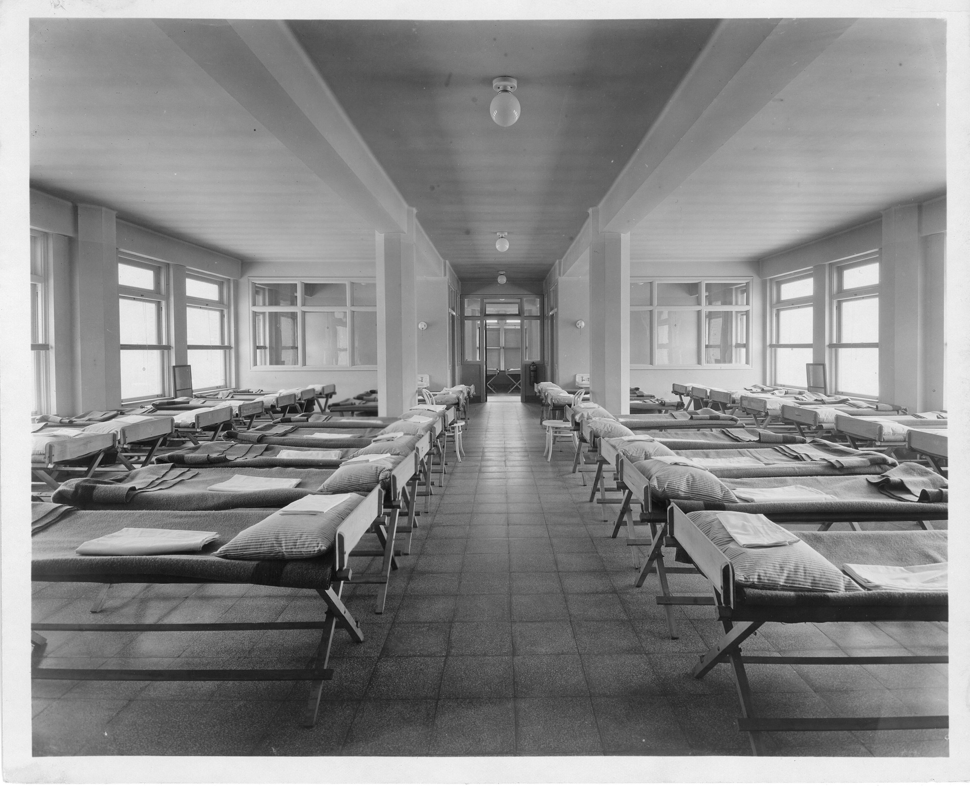
CE SPUN DATELE
Datele țării nu susțin explicația „prea puține paturi”
Bulgaria
870,32
Germania
758,59
România
730,74
Media UE
507,35
paturi la 100 000 de locuitori, 2024
Sursa: foto City of Minneapolis Archives · CC BY 2.0 · Wikimedia Commons (arhivă)
La peste patru din zece spitale publice, ocuparea medie anuală a paturilor de acuți a fost în 2025 sub trei cincimi. Altă explicație, de verificat la fiecare spital: împărțirea serviciilor.
O clădire nouă cu mai multe paturi ar putea răspunde afirmației, nu problemei.
Cifrele exacte nu intră la examen.
Sursa: Eurostat (hlth_rs_bds1); CNAS, Performanță Spitale Publice; OCDE și Observatorul European, 2025.
Notes:
Profilul de țară din 2025 arată că internările potențial evitabile pentru boli cronice sunt în România de multă vreme printre cele mai mari din UE, iar medicii de familie au un rol slab în urmărirea bolilor cronice. Media țării nu spune, în schimb, cât de pline sunt secțiile unui anumit spital județean. Tocmai această întrebare o are de rezolvat managera din caz. Întrebarea „ați crede această afirmație?” se va repeta în cursurile următoare.

Slide 23
Zece minute de pauză
Urmează: harta, busola și un spital care nu este un ceas.

Slide 24
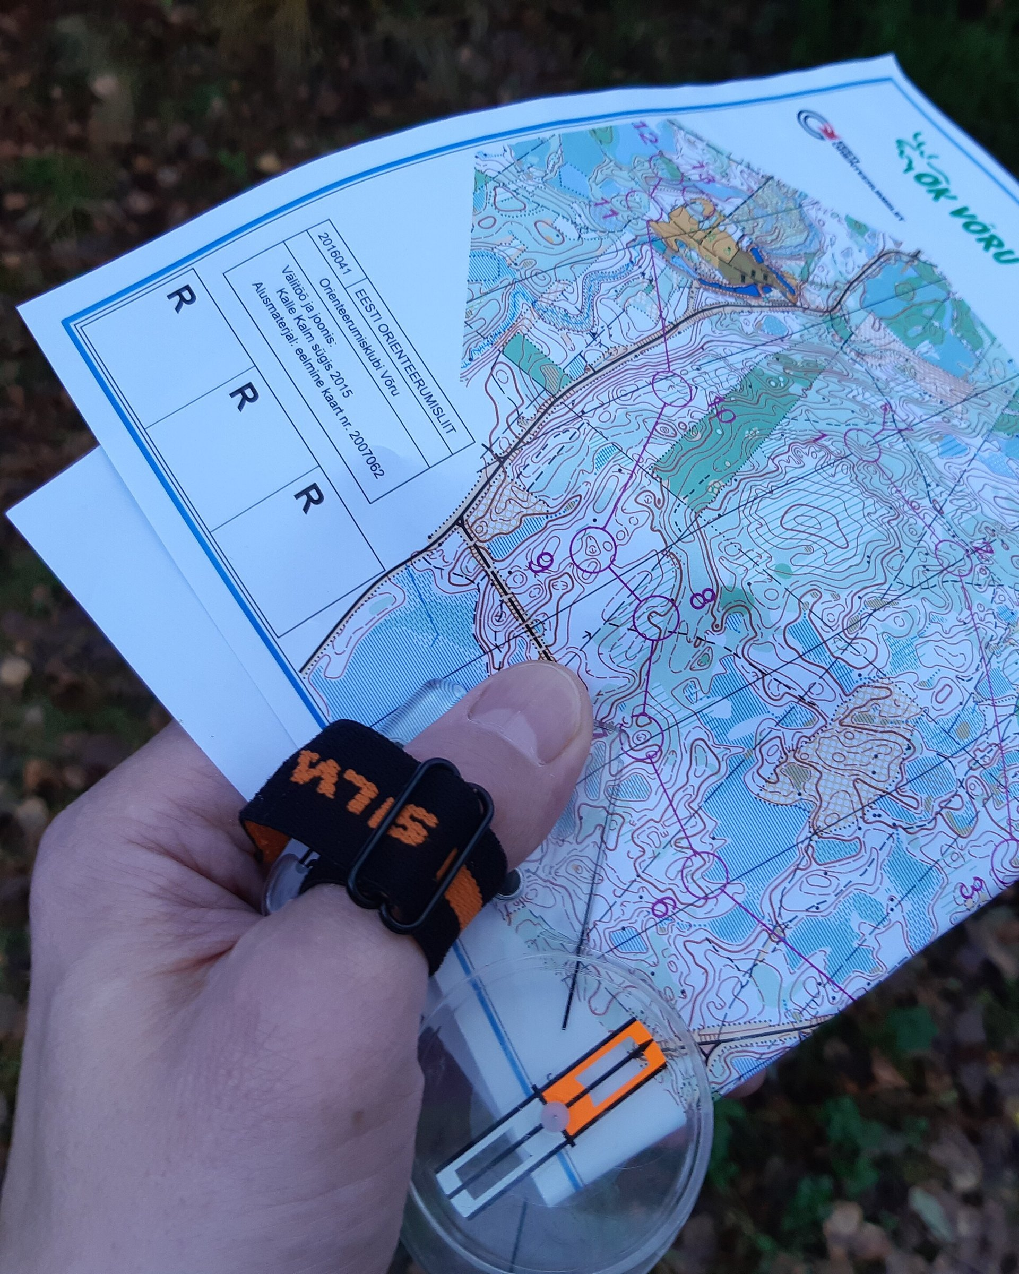
HARTA ȘI BUSOLA
Cât de strict se urmează planul?
HARTA · abordarea analitică
Strategia se stabilește dinainte și se aplică pas cu pas. Utilă pe un teren cunoscut.
BUSOLA · abordarea emergentă
Strategia se formează pe parcurs, pe măsură ce aflați ce funcționează. Utilă când nu știți exact unde sunteți.
Orarul este harta; judecata de după primul examen este busola. Ambele sunt necesare.
Sursa: Ginter, Duncan și Swayne, 2018.
Hartă și busolă
Sursa: foto Yx teine · CC BY-SA 4.0 · Wikimedia Commons
Notes:
Hărțile se corectează pe drum, pe măsură ce apar informații noi. Fără niciun model sau hartă, însă, conducătorii riscă să devină cu totul incoerenți, confuzi în felul în care văd situația și dezordonați în ceea ce fac. Studentul cu orar fix are numai hartă; studentul care învață din mers are numai busolă.

Slide 25
STÂNGA: HARTA · DREAPTA: BUSOLA
DOUĂ TABERE
Ce instrument ajută mai mult?
1
2
3
Un ambulatoriu nou, într-un oraș cu populație bine cunoscută, care se schimbă încet.
Primele săptămâni ale unei epidemii provocate de un microb necunoscut.
Urmărirea de la distanță a pacienților cronici, prin dispozitive conectate la internet, nefolosită încă în județ.
Pentru fiecare situație: câte un minut pentru fiecare tabără, apoi votați pe telefon.
Notes:
Partea stângă apără harta, partea dreaptă apără busola. Pentru fiecare situație, fiecare tabără spune de ce instrumentul ei este mai util; apoi toată sala votează.

Slide 26
DUPĂ VOT
Instrumentul depinde de teren
Ambulatoriul
Epidemia
Urmărirea de la distanță
HARTA
BUSOLA
LA MIJLOC
Datele sunt cunoscute; un plan bun făcut dinainte evită risipa.
Nimeni nu știe cum se va desfășura; deciziile se corectează pe măsură ce sosesc informațiile.
Spitalul știe încotro vrea să meargă, dar nu știe dinainte ce va funcționa în județul lui.
Notes:
Pentru ambulatoriul dintr-un oraș stabil, harta are avantaj. În primele săptămâni ale unei epidemii necunoscute, busola are avantaj. Urmărirea pacienților de la distanță se află la mijloc.

Slide 27
UN EXEMPLU ROMÂNESC
Finanțarea calității în spitale
25
2022
un mecanism finanțat prin Planul național de redresare și reziliență, cu asistența tehnică a OMS
2023
setul național de indicatori
apoi
testare în șase spitale
de indicatori naționali de calitate, adoptați de Ministerul Sănătății în 2023.
acum
extindere la spitalele de stat care doresc să participe
Direcția, stabilită dinainte: harta
Aplicarea, învățată pe parcurs: busola
Sursa: OCDE și Observatorul European, Country Health Profile 2025: Romania.
Notes:
Mecanismul recompensează spitalele pentru îmbunătățiri măsurabile ale calității. Direcția a fost stabilită dinainte: harta. Felul în care se aplică a fost învățat pe parcurs, prin testare și extindere: busola.

Slide 28
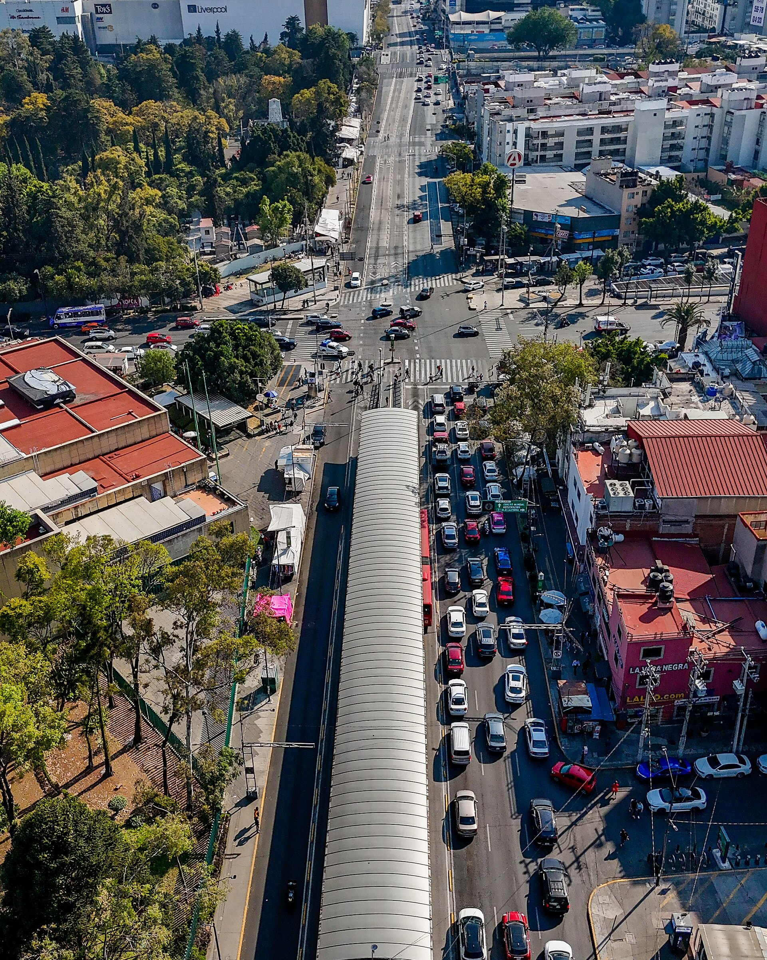
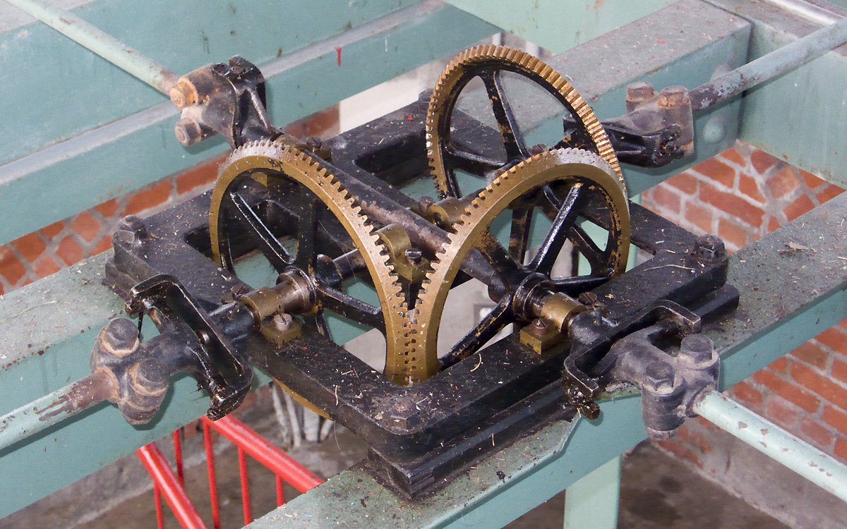
SPITALUL NU ESTE UN CEAS
Un ceas sau un oraș?
Ceasul: o rotiță stricată se înlocuiește, iar mișcarea întregului se poate prevedea exact.
Sursa: foto Emdx · CC BY-SA 3.0 · Wikimedia Commons
Spitalul seamănă cu traficul: oameni liberi să acționeze în moduri nu întotdeauna previzibile, ale căror acțiuni sunt legate între ele.
Un sistem viu, care se adaptează continuu. Surprizele sunt permanente.
Sursa: Plsek și Greenhalgh, BMJ, 2001 (o idee apropiată la Ginter, Duncan și Swayne, 2018).
Traficul unui oraș: nimeni nu dirijează fiecare mișcare
Sursa: foto ProtoplasmaKid · CC BY-SA 4.0 · Wikimedia Commons
Notes:
Multă vreme, organizațiile au fost conduse după imaginea ceasului: problema mare se împarte în bucăți mici, iar fiecare bucată se optimizează separat. Paul Plsek și Trisha Greenhalgh au susținut că sănătatea nu funcționează așa. Medicii, asistentele, pacienții, familiile, casa de asigurări și medicii de familie reacționează unii la alții.

Slide 29
O DECIZIE LUATĂ ÎNTR-UN SINGUR LOC
Cine altcineva simte efectul?
Urgențele
Medicul de familie
O secție cu paturi goale devine spitalizare de zi
Clinica privată
Casa de asigurări plătește altfel
Personalul: unii se adaptează, alții pleacă
Decizia pare internă. Efectele apar în locuri pe care managera nu le controlează.
Notes:
Dacă managera transformă o secție cu paturi goale în spitalizare de zi, decizia pare internă, de o singură secție. În realitate, pacienții care veneau la acea secție vor merge în altă parte: la urgențe, la medicul de familie, la clinica privată.

Slide 30
PERECHI · MENTIMETER
CU COLEGUL DE BANCĂ
Ca mai puțini pacienți vârstnici să ajungă la urgențe: de cine depinde reușita, în afară de spital?
Două minute de discuție. Scrieți pe Mentimeter numele unei singure persoane sau instituții.
Notes:
O persoană sau o instituție, una singură. Răspunsurile apar pe ecran.

Slide 31
NICIUNUL NU ESTE SUB AUTORITATEA MANAGEREI
Aliați în afara zidurilor spitalului
medicul de familie
familia pacientului
ambulatoriul de specialitate
farmacia
îngrijirea la domiciliu
primăria
Profilul de țară din 2025: medicii de familie au un rol redus în urmărirea bolilor cronice, iar sistemul a rămas centrat pe spital.
Înainte de fiecare decizie mare: cine altcineva va simți efectul?
Sursa: OCDE și Observatorul European, Country Health Profile 2025: Romania.
Notes:
Perspectiva întregului sistem ajută echipa de conducere să vadă imaginea de ansamblu, să observe legăturile importante dintre părți și să caute soluții largi.

Slide 32
AL TREILEA TERMEN NOU
Procesul strategic
Succesiunea de pași prin care o organizație își construiește și își conduce strategia: un drum cu patru întrebări.
Unde suntem?
Încotro mergem?
Cum ajungem acolo?
Ne-am abătut?
Analiza situației
Formularea strategiei
Implementarea
Controlul
în sesiune: ce știți și ce nu știți
în sesiune: ce note vă propuneți
în sesiune: orarul
în sesiune: verificarea de la sfârșitul săptămânii
Sursa: Ginter, Duncan și Swayne, 2018.
Notes:
Managera știe acum de ce are nevoie de o strategie și știe că planul ei va fi corectat pe drum. Rămâne întrebarea practică: cum se face, concret, o strategie? Manualul descrie un drum cu pași care se repetă.

Slide 33
PASUL 1 · UNDE SUNTEM?
Trei priviri, în trei direcții
ÎN AFARĂ
ÎNĂUNTRU
SPRE VIITOR
Ce ar trebui să facă?
Ce poate face?
Ce vrea să facă?
Județul îmbătrânește; plata pe caz; o clinică privată atrage medici.
Paturi goale pe unele secții, specialiști buni pe altele, urgența supraaglomerată.
Să rămână locul unde oamenii din județ găsesc îngrijire.
Cel mai lung pas: proiectul vostru începe cu el.
Sursa: Ginter, Duncan și Swayne, 2018.
Notes:
Cele trei răspunsuri se suprapun și, împreună, devin punctul de plecare pentru formularea strategiei. Cursurile din săptămânile următoare iau primul pas pe bucăți: mediul extern, concurenții, mediul intern.

Slide 34
PASUL 2 · ÎNCOTRO MERGEM?
Trei întrebări despre tot ce face organizația
Ce facem acum și ar trebui să încetăm să facem?
1
Ce nu facem și ar trebui să începem?
2
Ce facem și ar trebui să continuăm, dar într-un mod diferit?
3
Prima este cea mai grea: orice organizație adaugă mai ușor un serviciu decât renunță la unul.
Alegerile mari rămân judecăți informate, nu calcule.
Sursa: Ginter, Duncan și Swayne, 2018.
Notes:
Al doilea pas este formularea strategiei: organizația își imaginează mai multe variante, le cântărește și o alege pe cea pe care o va urma. În general, cu cât decizia este mai importantă, cu atât se poate măsura mai greu și cu atât depinde mai mult de o judecată informată.

Slide 35
PERECHI · MENTIMETER
SUNTEȚI ÎN LOCUL MANAGEREI
Ce ar trebui să înceteze spitalul județean să facă?
Trei minute. Un singur lucru, într-o propoziție, pe Mentimeter. Apoi sala votează propunerea cea mai convingătoare.
Notes:
Alegeți un singur lucru și scrieți-l într-o propoziție.

Slide 36
REZULTATUL FORMULĂRII
O regulă pentru deciziile mici
Cine propune să se oprească o activitate propune, implicit, ca resursele eliberate să fie folosite în altă parte.
DACĂ se întâmplă un anumit lucru, ATUNCI se procedează într-un anumit fel.
„Investițiile din venituri proprii merg numai în servicii care reduc internările evitabile ale pacienților cronici.”
Clădirea nouă primește o întrebare clară: reduce sau nu internările evitabile?
Sursa: Ginter, Duncan și Swayne, 2018.
Notes:
Manualul leagă direct planul strategic de aceste orientări pentru decizii, pentru că ele permit ca oameni diferiți, în momente diferite, să aleagă în aceeași direcție. Un plan scris numai de director întâmpină greutăți la aplicare, pentru că nimeni nu îl simte ca fiind al său; cheia este ca grupul care îl pregătește să se întâlnească regulat.

Slide 37
PAȘII 3 ȘI 4
A controla înseamnă a ține direcția
Implementarea: alegerile devin pași, responsabili și termene.
TREI SEMNE URMĂRITE LUNAR
1
pacienți cronici reveniți la urgențe
2
folosirea paturilor pe secții
Controlul: prea mult poate produce birocrație, prea puțin poate lăsa organizația fără direcție: „cu cât mai puțin, cu atât mai bine”.
3
așteptarea pentru o consultație
Implementarea slabă sau lipsa unui control adecvat au lăsat multe planuri fără nicio valoare.
Sursa: Ginter, Duncan și Swayne, 2018.
Notes:
Cuvântul control nu are aici sensul de inspecție sau de pedeapsă. Echipa de conducere stabilește direcția și îi lasă pe oameni să decidă cum ajung acolo. O strategie care nu este condusă activ nu se realizează.

Slide 38
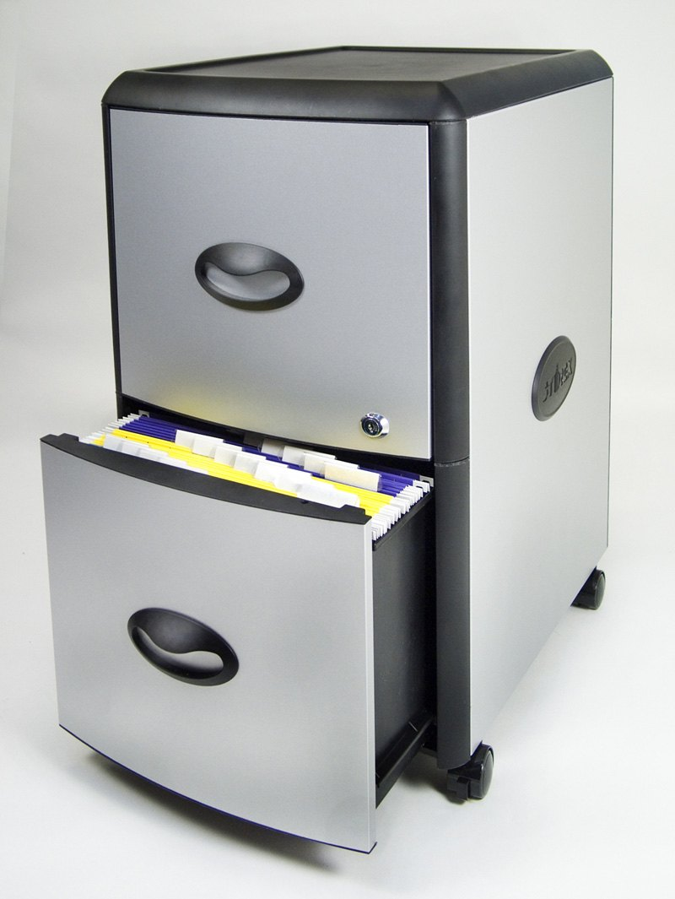
PLANUL DIN SERTAR
Un eveniment anual, nu un proces
Conducerea se retrage câteva zile, scrie un plan frumos și îl pune în sertar. Peste un an, scrie altul.
Managementul strategic NU este:
o soluție rapidă pentru probleme de fond
o întâlnire anuală a conducerii
completarea unor formulare
un plan făcut doar fiindcă îl cere o autoritate
Într-un spital, planul din sertar costă bani publici și timpul pacienților.
Sursa: foto Carmaben · CC BY-SA 3.0 · Wikimedia Commons
Notes:
Un autor citat de Ginter, Duncan și Swayne, Alan Weiss, o rezumă astfel: strategia devine un exercițiu anual, un eveniment care produce un document, nu un proces prin care organizația este condusă. Studenții cunosc fenomenul din sesiune: orarul făcut cu entuziasm în prima zi și uitat în a treia.

Slide 39
DOI VOLUNTARI · CEL MULT TREI MINUTE
JOC DE ROL
Paturile unei secții devin spitalizare de zi
MANAGERA
ȘEFUL DE SECȚIE
A hotărât, după analiza situației, să transforme o parte din paturile unei secții. Explică decizia.
Află vestea. Are de apărat secția și oamenii lui. Contestă sau negociază.
După scenă, votați pe telefon: ar fi acceptat șeful de secție decizia?
Notes:
Primul voluntar joacă rolul managerei, al doilea rolul șefului de secție, care află vestea și are de apărat secția și oamenii lui.

Slide 40
DUPĂ SCENĂ
Aici, managementul strategic devine conducere
Șeful de secție nu este un adversar: el apără personalul, pacienții și o parte din finanțarea secției.
„Așa am hotărât.”
Mai multe șanse are managera care:
explică direcția întregului spital
arată ce câștigă și secția din schimbare
îl invită pe șef în grupul care pregătește pasul următor
Managera pierde un aliat.
Notes:
Decizia corectă pe hârtie se poate lovi de oameni care au motive bune să o refuze.

Slide 41
CINE CONDUCE STRATEGIA
Management și leadership
MANAGEMENTUL
CONDUCEREA STRATEGICĂ
Ordinea și eficiența: lucrurile merg bine, așa cum sunt organizate.
Leadershipul: schimbarea; organizația ajunge acolo unde nu este încă.
Leadershipul nu ține de funcție: a oferi o viziune, a-i alinia pe oameni în jurul ei și a-i motiva se poate învăța.
Într-un cămin pentru vârstnici, personalul de curățenie care înțelege rolul curățeniei poate gândi strategic.
Sursa: Ginter, Duncan și Swayne, 2018.
Notes:
Manualul pune responsabilitatea principală pentru strategie la echipa de conducere și, în primul rând, la directorul organizației. Leadershipul, pe care acest curs îl numește conducere strategică, urmărește schimbarea. Un șef de secție, o asistentă-șefă sau un student într-o echipă de proiect pot exercita, însă, conducere strategică. Fiecare angajat ar trebui să știe cum contribuie munca lui la obiectivele organizației.

Slide 42
ÎNAPOI LA SESIUNE
KAHOOT · NU SE NOTEAZĂ
Testul de la final
Zece întrebări despre ideile ședinței. Rezultatele arată ce reluăm la începutul cursului următor.
strategia
cele trei părți
cei patru pași
harta și busola
spitalul ca sistem viu
kahoot.it · PIN: [PIN Kahoot]
Notes:
Test formativ pe Kahoot, despre ideile ședinței: strategia, cele trei părți ale managementului strategic, cei patru pași ai procesului strategic, harta și busola, spitalul ca sistem viu. Testul nu se notează.

Slide 43
ACEEAȘI ÎNTREBARE, A DOUA OARĂ
MENTIMETER · NOR DE CUVINTE
Ce vă vine acum în minte când auziți cuvântul „strategie”?
La începutul ședinței
Acum
Ce cuvinte au apărut? Ce cuvinte au dispărut?
Notes:
Un singur cuvânt, ca la început. Cuvintele care apar numai în al doilea nor sunt punctul de plecare pentru recapitulare.

Slide 44
DE MÂINE
Ce faceți diferit
„Ne trebuie mai multe paturi”? La ce problemă răspunde propunerea?
1
Strategia unei instituții: ce a hotărât să nu mai facă?
2
Planul vostru: stabiliți de la început când îl verificați și îl corectați.
3
O decizie simplă: cine altcineva îi va simți efectul?
4
Azi, la seminar, echipele își încep proiectul. Săptămâna viitoare: analiza mediului extern.
Notes:
O strategie ajută ca deciziile mici să urmeze aceeași direcție, chiar atunci când le iau oameni diferiți. Între plan și realitate apare, de cele mai multe ori, o distanță, de aceea harta și busola sunt amândouă necesare. Proiectul echipei voastre urmează aceiași pași ca procesul strategic din această ședință.

Slide 45

ULTIMELE CINCI MINUTE · ANONIM
Trei întrebări pentru final
Ce a fost util azi?
1
Unde v-am pierdut?
2
Ce ați putea folosi mâine?
3
menti.com
anonim, fără cont
Mentimeter, anonim. Răspunsurile stau la baza a două modificări, anunțate la începutul ședinței următoare.
Notes:
Trei întrebări, anonim, pe Mentimeter, prin codul QR. Răspunsurile stau la baza a două modificări, anunțate la începutul ședinței următoare.

